Slide 1

DistAI Report
赵嘉铖 蔡文俊
2022/3/16
2022

Slide 2
介绍与概述
过程
总结

Slide 3
介绍与概述
01

Slide 4
介绍与概述
目的
由于异步通信以及各种非确定性故障的存在，分布式系统的设计与实现是一个复杂的过程。更重要的是，如何验证一个分布式系统正确性。分布式系统的验证包括两个部分：1.证明分布式协议本身具有所需的安全属性2.证明协议的实现是正确的。
想法
找到包含安全属性的归纳不变量
(i)所有初始状态满足I
(ii)每一个满足I的状态也满足安全属性
(iii)在状态转换的过程中，I是闭合的、一致的
IVy提供了一个交互式工具来简化这个过程。开发人员提供一组定义其安全属性的不变量和协议规范，IVy使用SMT求解器自动检查安全属性，IVy检查是否将不变量添加到安全属性中使其成为归纳的，但是不变量的寻找需要大量的人工操作

Slide 5
介绍与概述
自动不变量生成
I4、FOL-IC3、DistAI
观察与思考
即使分布式协议可以在非常大的系统中使用，但是它的不变量大多是简洁的，因为协议需要被人类设计和理解才能正确。-------有限的变量、有限的关系、有限的逻辑语句

Slide 6
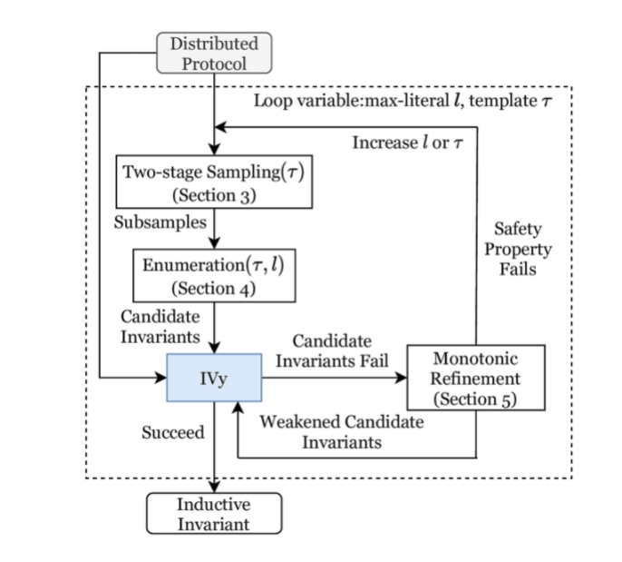
介绍与概述
DistAI流程
采样---------------->枚举---------------->细化
详述
数据驱动--DistAI的数据驱动方法从IVy使用的协议规范开始，并自动将其转换为可以用于模拟各种大小系统的协议的形式。生成许多原始数据样本，再投影到子样本中。(采样)
只枚举所有子样本中最强的候选不变量(枚举)
DistAI只枚举通用(∀而不是∃)不变量
DistAI初始生成的候选不变量保证比归纳不变量强，因此不丢弃，通过添加字面量精化(精化)
如果还是找不到，则增加公式大小，并重复采样、枚举和细化的整个过程。

Slide 7
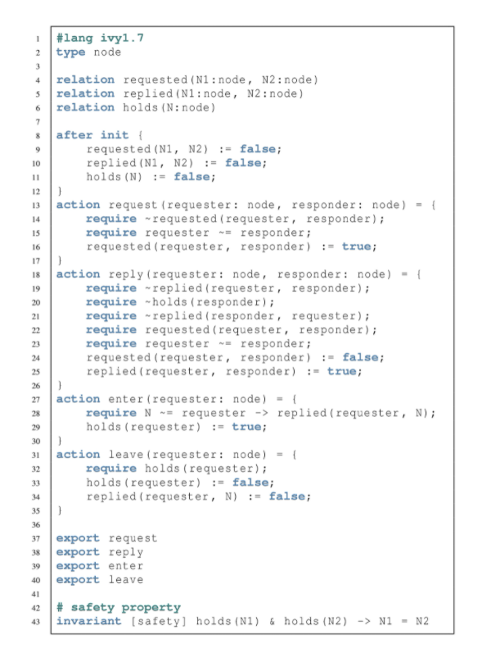

介绍与概述
Ricart-Agrawala协议
(1)类型，定义了协议的不同域，Ricart- Agrawala协议只有节点类型Node
(2)关系，定义了协议的状态，Ricart- Agrawala协议有三种关系
(3)初始化，定义了协议的初始化状态，对于Ricart-Agrawala协议，所有的关系最初都是false。
(4)动作，定义了一个协议如何从一个状态转换到另一个状态
(5)安全属性，目标不变式，用类型和关系上的逻辑约束来进行定义

Slide 8
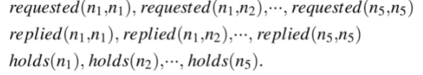
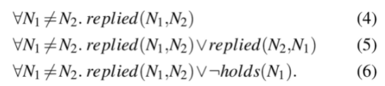
介绍与概述
两阶段抽样
以数据样本序列的形式记录系统状态，每个数据样本表示所有关系的值，例如，使用Ricart-Agrawala协议的实例大小为5个节点(即n1, n2, , n5)的数据样本由55个布尔值组成
DistAI为候选不变式选择一个最大公式大小，它定义了每个域可以使用的量化变量的最大数量以及公式中字面值(谓词或其否定)的最大数量。DistAI将数据样本投射到子样本，子样本只包含匹配公式大小的谓词的值。例如，给定一个包含两个变量{N1,N2}的公式，表明候选不变量以{∀N1,N2} 开始，每个子样本仅包含与两个指定节点相关的谓词的值。
枚举
列举所有满足子样本的最强候选不变量，直到最大公式大小
比如给定最大为两个变量和两个字面值的公式大小
只生成第一个作为候选不变量，因为第一个包含另外两个，所以后两个公式可以跳过。第一个公式是三个公式中最强的候选不变量
单调精化
(4)--弱化-->(5)--弱化--->(6)
(6)永远不会被作废，最终将成为归纳不变式的一部分。
如果IVy表示安全属性失败，则表示公式大小不够。
DistAI将通过增加变量的最大数量或字面量的最大数量来增加公式的大小，然后重新运行该过程。

Slide 9
过程
02

Slide 10

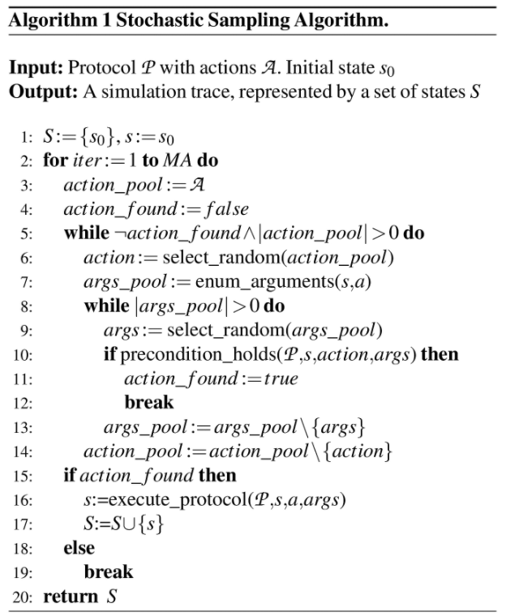
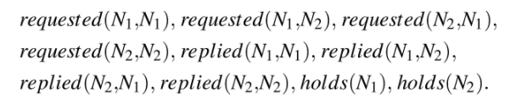
过程:两阶段抽样
两阶段抽样考虑的四个参数：
终止之前的绝对最大实例数(MI)
终止之前没有子样本的最大实例数(MIS)
模拟有限实例的动作数(MA)
一个样本生成的子样本数(SD)
将协议从IVy转换成Python，关系采用多维数组模拟，动作采用python函数模拟。
然后进行简单的离散分布，随机选取实例大小
对于每个有效的初始状态，DistAI通过执行MA次的动作来模拟
可能存在的隐患：无法达到高覆盖率
不变长度---不变模板---->定长矢量
假定模板是{∀N1,N2}
第一阶段
第二阶段

Slide 11
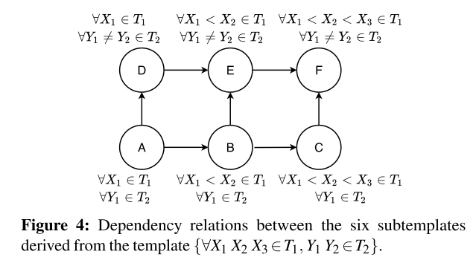






候选不变式枚举
进一步简化
如果某一类字面量是全序的，那么我们可以进一步简化该字面量所在的不变量空间。
$$τ_{2}=\{∀N_{1}N_{2}.N_{1}{≠N}_{2}\}$$
问题分解
对于一个有N个字面量的不变量空间，我们可以将其分解为多个字面量相对较少的不变量空间。一方面我们可以简化相对简单的不变量的验证。另一方面一个简单的不变量也可以进行扩展，应用到更大的不变量空间中，简化复杂不变量的验证。
$$τ_{2}=\{∀N_{1}N_{2}.N_{1}{>N}_{2}\}$$
$$τ=\{∀N_{1}N_{2}\}$$
含有多类变量的空间
如果空间中出现了多类变量，多种全序关系，那么不变量空间之间会形成一个有向无环图的关系（否则就是简单的链状图）。
$$τ_{1} =\{∀N_{1}\}$$
$$τ_{2}=\{∀N_{1}N_{2}.N_{1}{≠N}_{2}\}$$
我们称$τ_{2}$为$τ_{1}$的successor， $τ_{1}$为$τ_{2}$的predecessor

Slide 12

候选不变式枚举
优化
我们可以抛弃那些一定不成立的不变式，例如当一个谓词和它的否定同时出现的不变式。
当我们向不变式池中加入不变式时，我们可以交换其中类型相同的字面量，从而生成几个相似的不变式。这些不变式无需经过检验即可加入不变式池。
寻找最强的可能不变式
我们可以枚举可能出现的谓词(predicate)及其否定，将它们组合起来，形成一个可能的不变式。如果这个不变式能满足所有上一阶段取得的样本，那么我们就可以将这个不变式加入不变式池中，交给IVy来进行判断这些不变式是否成立。
对于那些比现有的不变式要弱的不变式，我们不会将其加入不变式池中。
我们可以限制每个不变式中谓词的个数，先找简单的不变式，如果找不到再在以后的循环中逐步增加谓词的个数。
拓展
对于那些在更小的不变式空间中找到的不变式，我们可以直接把他们扩展后放到更大的不变式空间中，降低运算压力。

Slide 13
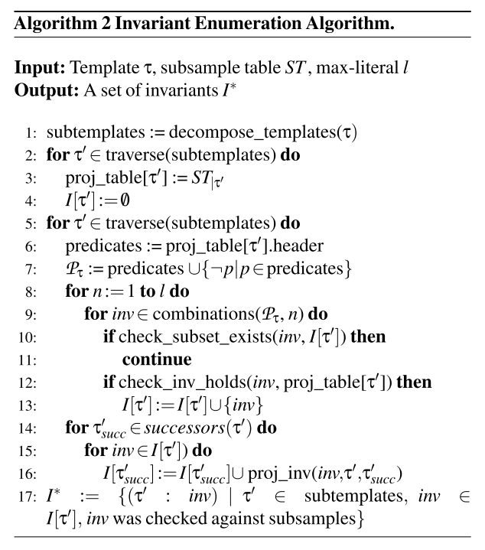
候选不变式枚举
算法
最后我们将所有不变式子空间中的不变式集合起来，提交给Ivy进行判断。
可以证明这些不变式的逻辑与必然比最后找到的不变式强。也就是说
我们只需要逐步弱化这些不变式，就一定能找到最终正确的不变式。

Slide 14



不变式单调细化
03
01
02
新生成的不变式不应该与不变量池中的其他不变式重复，也就是说不变式池中不应该有$p∨r$。否则直接抛弃这一条不变式。
如何找到一个刚好只比原来的不变式弱一点的不变式？
IVy
IVy是一款可以读取用户给出的不变式集合和分布式协议内容，返回不变式集合是否总是成立的工具。如果输入不成立，IVy还会返回具体不成立的不变式是哪一条和具体反例的工具。
我们尝试向原来的不变式中添加一个字面量，例如原来的不变式是$p∨¬q$，那么我们可以尝试将其修改为$p∨¬q∨r$。我们应该把所有可能的弱化不变式都加入不变式池中，交给Ivy进行判断。
我们需要重新考虑由原来的不变式拓展生成的不变式。例如
$$∀X∈T. ¬leader(X)$$
生成的
$$∀X<Y∈T. ¬leader\left(X\right)$$
$$∀X<Y∈T. ¬leader(Y)$$
这两条不变式就应该重新提交给IVy进行判断。

Slide 15
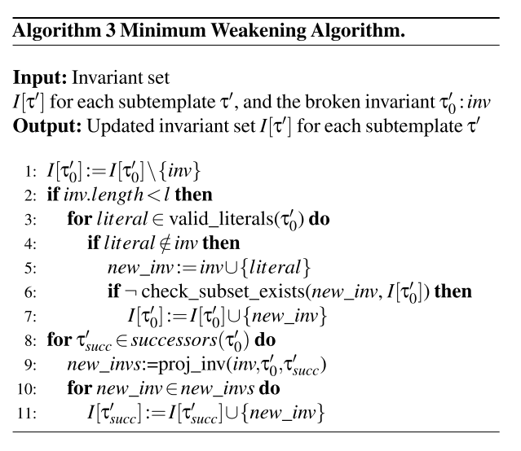
不变式单调细化
算法
可以证明，在这样的迭代过程中，始终可以保持不变式集合比最终的正确答案要强，也就是说只要一直持续进行过程就一定可以得到正确答案。

Slide 16
总结
03

Slide 17
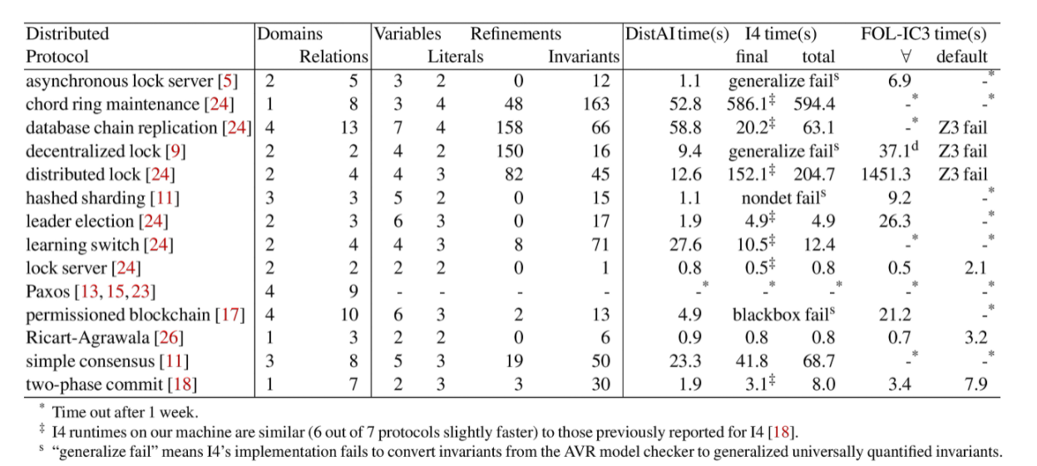
评估
优点
对于大多数分布式协议来说，都可以成功找到正确的不变量。
时间成本优于其他方法
总体性能优异
缺点
在评估Paxos时超时
DistAI不支持带有存在量词的不变量
待优化的点
枚举是DistAI的核心，DistAI的瓶颈在于采样与细化，同时采样对细化也有不小的影响。抽样花费大量时间来寻找有效的参数，但是大多数参数都是无效的

Slide 18
DistAI是一种完全自动化的数据驱动的方法，用于探索分布式协议的归纳不变量。DistAI使用来自协议模拟的数据样本来枚举可能最强的候选不变量集，然后将它们提供给SMT求解器，检查将它们添加到安全属性中是否归纳。如果任何不变量失败，DistAI通过单调精化不变量集来改进，并再次尝试SMT求解器，直到它成功。DistAI避免了大规模和频繁的SMT查询，提高了性能。评估表明，DistAI成功地找到了真实分布式协议的归纳不变量，并优于其他方法，解决了近50%的协议，并达到了一到两个数量级速度的提升。
总结

Slide 19
Thank you
2022

